Slide 1



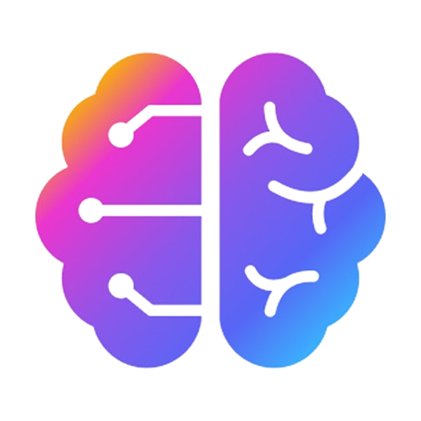
Ferramentas de IA para Otimização no Desenvolvimento de Software
Data: Abril de 2024
Pesquisa feita por: Heitor Magalhães Lemos

Slide 2
Ferramentas IA de Otimização
Otimização do Desenvolvimento de Software com SonarLint, SonarCloud, ChatGpt e Sider
Análise e aplicação no contexto de C# e Angular

Slide 3
Introdução
Importância da qualidade do código e eficiência no desenvolvimento.
Introdução de ChatGpt, Sider, SonarCloud e SonarLint como soluções.

Slide 4
O que é SonarLint ?
Plugin de IDE para feedback instantâneo.
Benefícios: detecção instantânea de bugs, melhoria de produtividade.

Slide 5
O que é SonarCloud ?
Plataforma de análise de código baseada na nuvem.
Vantagens: integração contínua, suporte a múltiplas linguagens.

Slide 6
Características Comuns e Benefícios
Manutenção de qualidade e segurança do código.
Integrações com ferramentas e sistemas de CI/CD.

Slide 7
Aplicação Prática no C#
Exemplo com SonarLint em Visual Studio Code
Integração de SonarCloud com repositório Git

Slide 8
Aplicação Prática em Angular
Uso de SonarLint no Visual Studio Code.
Monitoramento com SonarCloud em projeto Angular.

Slide 9
ChatGpt
Já é bastante utilizado
Espaço para otimização do ChatGPT para Devs
Exemplo prático

Slide 10
Sider
Ferramenta útil para fluidez no trabalho
Pesquisas rápidas e sumarização de conteúdos
Exemplo prático

Slide 11
Perguntas e Respostas
Espaço para perguntas da audiência.

Slide 12
Contato e Agradecimentos
Detalhes de contato
Agradecimentos pela oportunidade

